Slide 1






Subject: Debugger
clarusway
clarusway
clarusway
clarusway
Lesson: JAVA Chapter 31
clarusway

Slide 2
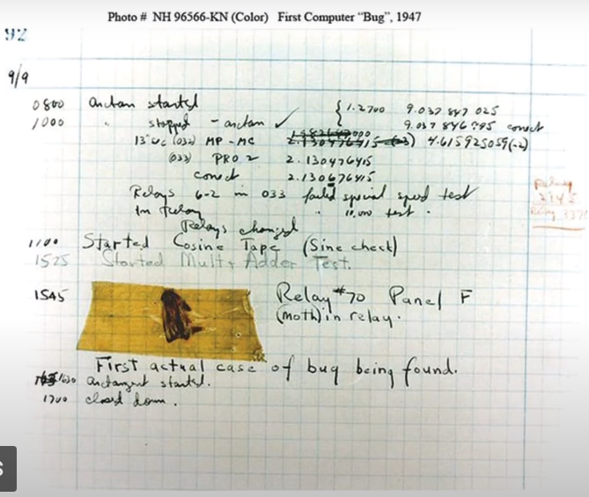

Bug Nedir?
Aslen İngilizce bir kelime olan “Bug”, Türkçe’ye ”Böcek” olarak çevrilmektedir.
Yazılımda veya sistemde istenmeyen sonuçlar çıkaran problemler “Bug” olarak adlandırılmaktadır.
bug, bir ürünün performansını ve işlevselliğini etkileyerek kullanıcı deneyimini aşağılara çekebilir.

Slide 3

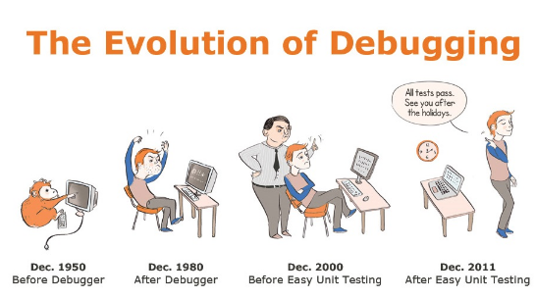
Bug Nedir?
Diyelim ki bir e-ticaret web sitesinde “Sepete Ekle” düğmesine tıkladınız ve olması gereken ürünü sepete değil de ürün kataloğuna yönlendirdi. Bu öngörülemeyen ve mantıksız davranış, düzeltilmesi gereken bir bug’dır.
Günümüzde bilgisayarlar, donanımlar ve bilgisayar yazılımları ne kadar mükemmelleşmiş olursa olsun, bug’sız yazılım veya donanım diye bir şey neredeyse yoktur.

Slide 4
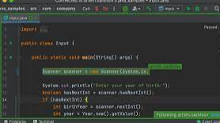
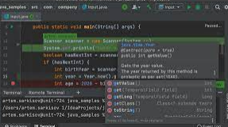
Debug Nedir?
Debug (hata ayıklama) bir yazılım içinde kurguyu bozan ve sistemin çalışmasını engelleyici unsurların (bugların) tespit edilmesi ve çözümlenmesine denmektedir.
Yazılımlar geliştirilirken kod yazmakta kullanılan programlar vardır ve bu programlara IDE (Integrated Development Enviroment) denir.
Entegre Geliştirme Ortamı denilen IDE’ler yazılımcılara normal text editörlere nazaran daha fazla özellik ve imkanlar sunuyor.
Bu programlar kod yazarken otomatik tamamlama, kodların karıştırılmasını önlemek için, kod kısımlarını ayrı ayrı renklendirme gibi özelliklerle de hata yapılma ihtimalini düşürüyorlar.

Slide 5

Debug Nedir?
Yazılımı geliştirirken debug modu (hata ayıklama modu) açık çalışılırsa yaptığınız hatalar uyarı verir ve o an düzeltme şansınız olur. Bu şekilde daha işin başında hataları ayıklayabilir ve Bug oluşmasını önleyebilirsiniz.
Ancak bazı Bug’lar sistem kurgulanırken farkedilemez ve sonradan ortaya çıkabilir. Genel olarak büyük kod dizilerinden oluşan yazılımlarda Bug bulmak zaman ve emek isteyen bir iştir.
Bug nedeniyle kullanıcılara ait bazı bilgilere ulaşılabilmesi şeklinde ortaya çıkıyor.
Bu tarz Buglar bildirildiğinde ödül veren şirketler bile var örneğin Apple.

Slide 6
Debugging
Debugging yani hata ayıklama, bir yazılım kodunun beklenmedik şekilde davranmasına veya çökmesine neden olabilecek mevcut ve olası bug’ları algılama ve kaldırma işlemidir
Bu süreç, yazılımın düzgün çalışmamasından sonra başlar, sorunun çözülmesi ve yazılımın başarıyla test edilmesiyle sona erer
Ancak, hata ayıklamanın tüm aşamalarında hataların çözülmesi gerektiğinden, debugging son derece karmaşık ve sıkıcı bir görev olarak kabul edilir.
Web/yazılım/uygulama geliştirme sürecinin tamamında, özellikle çok sayıda hata bulduğunuzda, hata ayıklama zaman alabilir. Bazen bir hatayı düzeltmeyi bitirdiğinizde başka bir hata ortaya çıkar. Bu durumda hatasız kod yazmak önemlidir, fakat bu neredeyse imkansızdır.

Slide 7

Debugging
Fakat debugging’in faydaları da vardır. Hata ayıklama size aşağıdaki gibi faydalar sağlayabilir:
Hatanın erken tespiti
Hatadan kaçınma
Yararsız bilgileri azaltma
Hatalar yoluyla bilgisayar korsanlarının sızmasını önleme
Test etme zahmetinden kaçınma

Slide 8
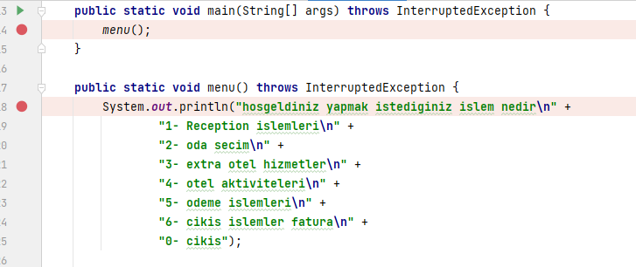
Break Point?
Hata ayıklayıcıların en bilinen özelliği breakpoint 'tir.
Adlarından da anlaşılacağı üzere breakpoint 'ler programın akışını durdurarak operatörün programın tuttuğu değerleri incelemesine olanak tanır
Breakpoint işaretlendiği satırda programın durmasını sağlar.

Slide 9
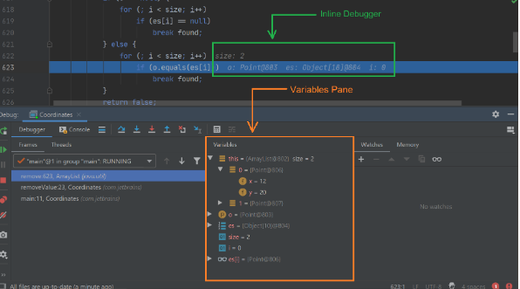
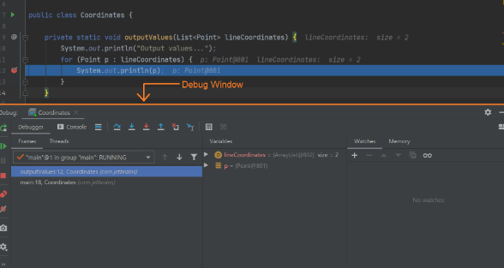
Debug Window

Slide 10
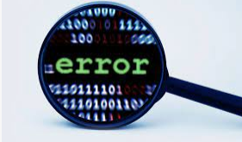

Error (Hata) Nedir?
Error yani hata terimi, genellikle yanlış sözdizimi veya hatalı döngüler nedeniyle ortaya çıkan kodlama veya programlama hatasını ifade eder.
Hatalar, dahili kod yapısındaki tutarsızlıklar veya yanlışlardan kaynaklanan kaynak kodun kendisinde ortaya çıkar.
Bunlar, geliştirici tarafından yapılan yanlışlar ve gözden kaçırmalar yüzünden tetiklenen anormalliklerdir.
Örneğin;
Yanlış formüllerden kaynaklanan hesaplama hataları
Gerekli dosyaların üzerine yazılmasından kaynaklanan veri işleme hataları
Yetersiz depolama alanı nedeniyle oluşan yapılandırma hataları

Slide 11
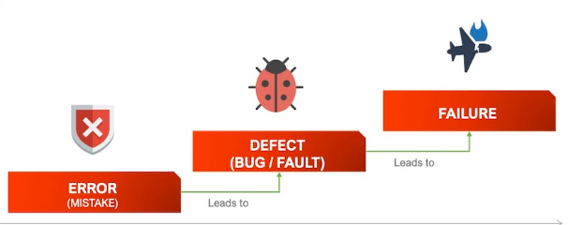

Error ile Bug Arasındaki Fark
Peki error ile bug arasında nasıl bir fark vardır?
Error, bir programın kullanıcısına bir şeylerin ters gittiğini bildirmek için gösterilen bir mesajdır.
Bug ise, kodda hataya neden olan bir sorundur.

Slide 12
Hata Ayıklamada Test Otomasyonu Ne İşe Yarar?
Otomasyon testi, uygun araçlar ve yazılımlar kullanılarak test döngüsünün otomatikleştirilmesi sürecidir.
Test verilerinin hazırlanmasından testlerin yürütülmesine ve hatta test sonuçlarının analiz edilmesine kadar tüm yazılım test aşamaları otomatikleştirilebilir.
Peki test otomasyonu hata ayıklamada size nasıl yardımcı olur?
1. Hataları Daha Hızlı Yakalamak
Kısa bir sürede otomatikleştirilmiş bir test paketinin sonuçlarını alabilir ve uygulamanızın istediğiniz gibi çalıştığından emin olabilirsiniz.

Slide 13
Hata Ayıklamada Test Otomasyonu Ne İşe Yarar?
2. Daha Hızlı Pazara Çıkış Zamanı
Otomatik test, şirketlerin daha hızlı test etmesine ve daha hızlı devreye almasına olanak tanır. Müşterilerinize hızlı ve hatasız yeni özellikler getirmenize olanak tanır.
3. Daha Verimli İş Akışı
Geliştirme aşamasında hatalar bulunup rapor edildiğinde, bunları düzeltmek daha az zaman alır. Hata yakalandığında geliştiricilerin neyin yanlış olduğunu anlaması da daha kolay hale gelir.

Slide 14
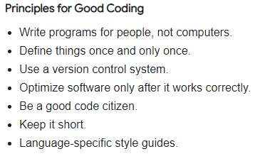
THE END

Slide 15

THANKS!
15
Any questions?
HalUk Bilgin I JAVA Backend Developer
BAŞARI GAYRETE AŞIKTIR ☺

